Slide 1
ДЕПАРТАМЕНТ ОБРАЗОВАНИЯ И НАУКИ ГОРОДА МОСКВЫ
ГОСУДАРСТВЕННОЕ АВТОНОМНОЕ ПРОФЕССИОНАЛЬНОЕ
ОБРАЗОВАТЕЛЬНОЕ УЧРЕЖДЕНИЕ Г. МОСКВЫ
«КОЛЛЕДЖ ПРЕДПРИНИМАТЕЛЬСТВА №11»
ЦЕНТР ИНФОРМАЦИОННО–КОММУНИКАЦИОННЫХ ТЕХНОЛОГИЙ
Курсовая работа
Внедрение информационной системы "Учет услуг спортивного клуба"
Выполнил студент группы ИСиП-25
Егоров А.Е.
Диянов В.В.
Преподаватель

Slide 2
Цель и задачи
Целью курсовой работы является разработка веб-сайта для спортивного клуба, который предоставляет разнообразные услуги для пользователя.
Для выполнения работы необходимо решить следующие задачи:
Провести анализ предметной области
Составить описание требований к разрабатываемому решению
Провести анализ аналогов разрабатываемого решения
Создать описание вариантов решения проблемы
Выполнить разработку проекта решений
Выбрать инструменты или средства для реализации проекта
Выполнить реализацию проекта
Выполнить тестирование проекта
Выпустить в эксплуатацию

Slide 3
Требования к разрабатываемому решению
Доступность с любого устройства.
Удобное администрирование сайта персоналом
Высокая степень защиты от взлома и различных DDos-атак
Возможность расширения функциональности системы.
Возможность регистрации, а также дальнейшее управление своим личным кабинетом.
Возможность заказать или оплатить услугу.
Возможность связи между клиентом и персоналом
Оповещение клиентов о изменениях в различных сферах спортивного клуба.
Возможность оставлять и просматривать рецензии на различные сферы в спортивном клубе.
Современное оформление по общепринятым правилам дизайна
Просмотр различной информации о спортивном клубе.

Slide 4
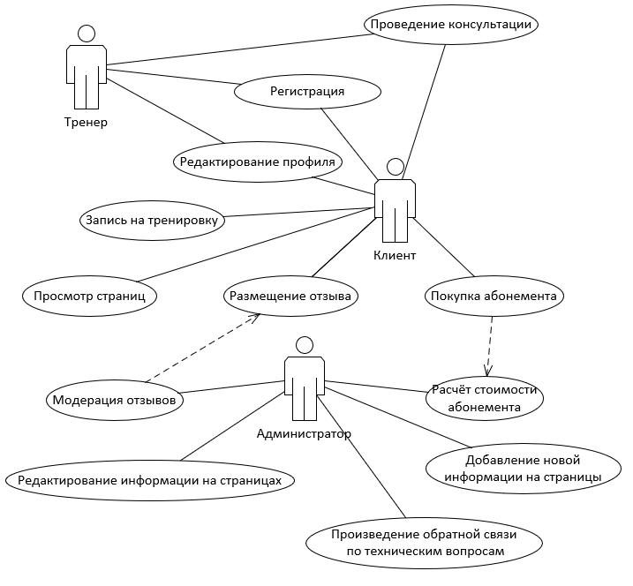
Схема UseCase

Slide 5
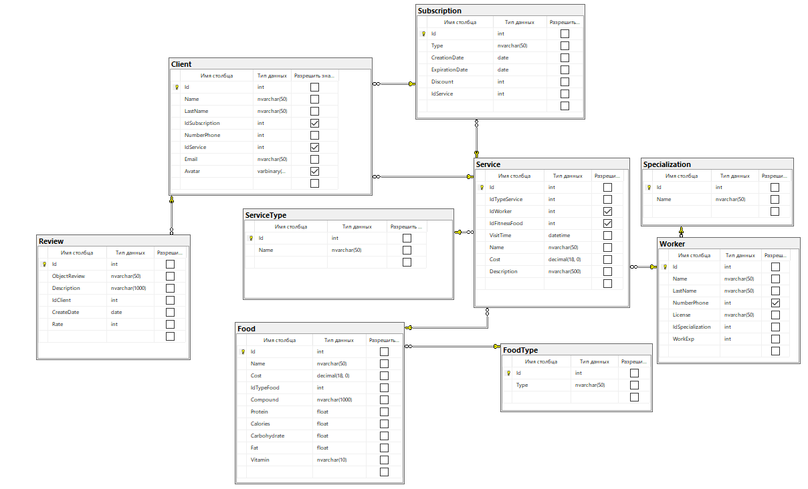
Схема базы данных

Slide 6



Инструменты реализации
Редакторы исходного кода:
Atom
Visual Studio Code
Brackets
Sublime Text
Notepad++
Netbeans
Инструменты разработки:
HTML5
CSS3

Slide 7

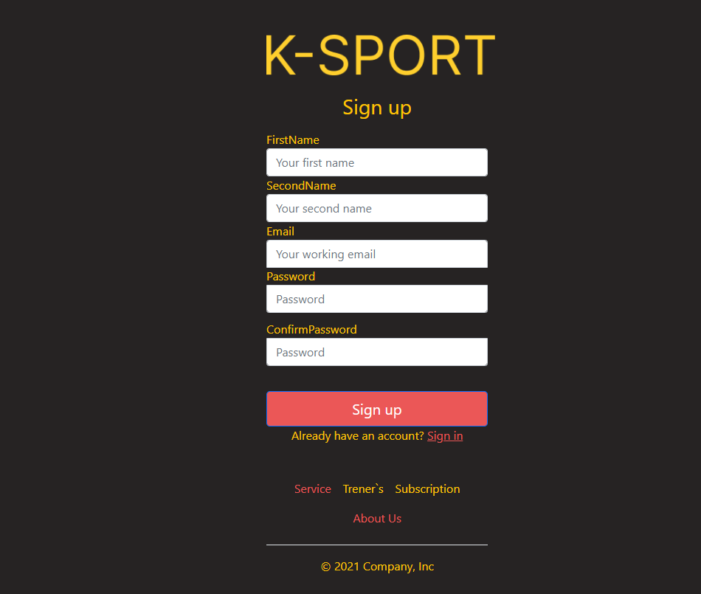
Окна регистрации и авторизации
Окно авторизации
Окно регистрации

Slide 8
Эксплуатация
Исполнитель переносит проект на хостинг, заказчик предоставляет или покупает вместе с исполнителем доменное имя (адрес сайта) и сайт успешно доступен в сети.
Если в ТЗ были оговорены какие-либо предварительные работы по SEO продвижению сайтов, например, добавление сайта в вебмастера Яндекс и Google, создание HTML карты сайта, установка метрики и аналитики, то исполнитель их проводит.

Slide 9
Заключение
В ходе выполнения курсовой работы автором были поставлены и выполнены следующие цели:
Проведен анализ бизнес-процессов спортивного клуба, за счет чего были установлены требования для функционала веб-сайта.
Проведен анализ аналогов, в ходе которого установлены требования к внешнему дизайну приложения с целью сделать более конкурентоспособный и функциональный проект.
Было произведено проектирование, благодарю которому был выполнен официальный проект, который усовершенствовался по ходу разработки
Было выбрано программное обеспечение для разработки веб-сайта.
Был разработан код для веб-сайта.
Сайт протестирован с целью выявления ошибок и их исправлений.
Описана окончательная схема эксплуатации.

